Slide 1
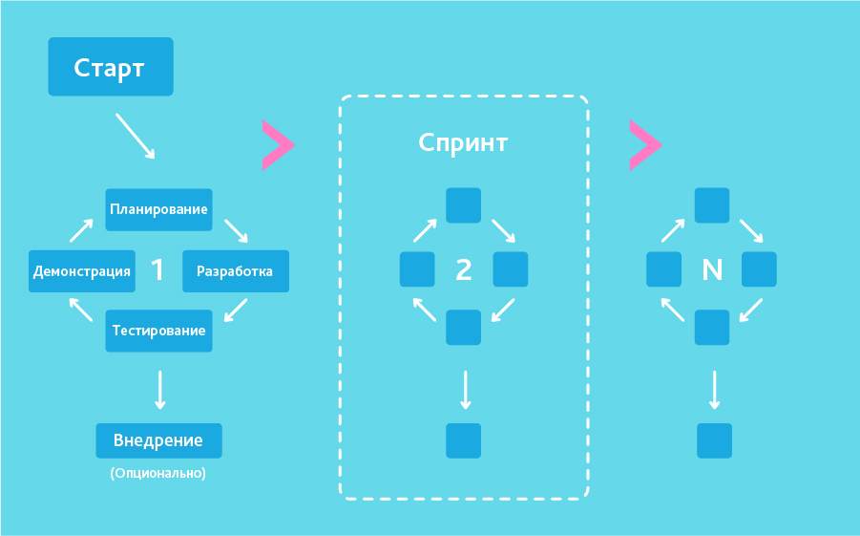
«Agile Model» (гибкая методология разработки)
В «гибкой» методологии разработки после каждой итерации заказчик может наблюдать результат и понимать, удовлетворяет он его или нет. Это одно из преимуществ гибкой модели. К ее недостаткам относят то, что из-за отсутствия конкретных формулировок результатов сложно оценить трудозатраты и стоимость, требуемые на разработку. Экстремальное программирование (XP) является одним из наиболее известных применений гибкой модели на практике.

Slide 2
В основе такого типа — непродолжительные ежедневные встречи — «Scrum» и регулярно повторяющиеся собрания (раз в неделю, раз в две недели или раз в месяц), которые называются «Sprint». На ежедневных совещаниях участники команды обсуждают:
отчёт о проделанной работе с момента последнего Scrum’a;
список задач, которые сотрудник должен выполнить до следующего собрания;
затруднения, возникшие в ходе работы.
Методология подходит для больших или нацеленных на длительный жизненный цикл проектов, постоянно адаптируемых к условиям рынка. Соответственно, в процессе реализации требования изменяются. Стоит вспомнить класс творческих людей, которым свойственно генерировать, выдавать и опробовать новые идеи еженедельно или даже ежедневно. Гибкая разработка лучше всего подходит для этого психотипа руководителей. Внутренние стартапы компании мы разрабатываем по Agile. Примером клиентских проектов является Электронная Система Медицинских Осмотров, созданная для проведения массовых медосмотров в считанные минуты.

